Slide 1
Муниципальное бюджетное общеобразовательное учреждение
«средняя общеобразовательная школа № 2»
села Буссевка Спасского района Приморского края
Краткое содержание работы:
1.Приморский край в древности.
2.Начало освоение Приморья первооткрывателями.
3.Наш край в 19 веке.
4.Годы гражданской и отечественной войны.
5. Приморье во второй половине 20 начале 21 веков.
Автор: учитель истории и обществознания Кабанова Е.Ю.

Slide 2
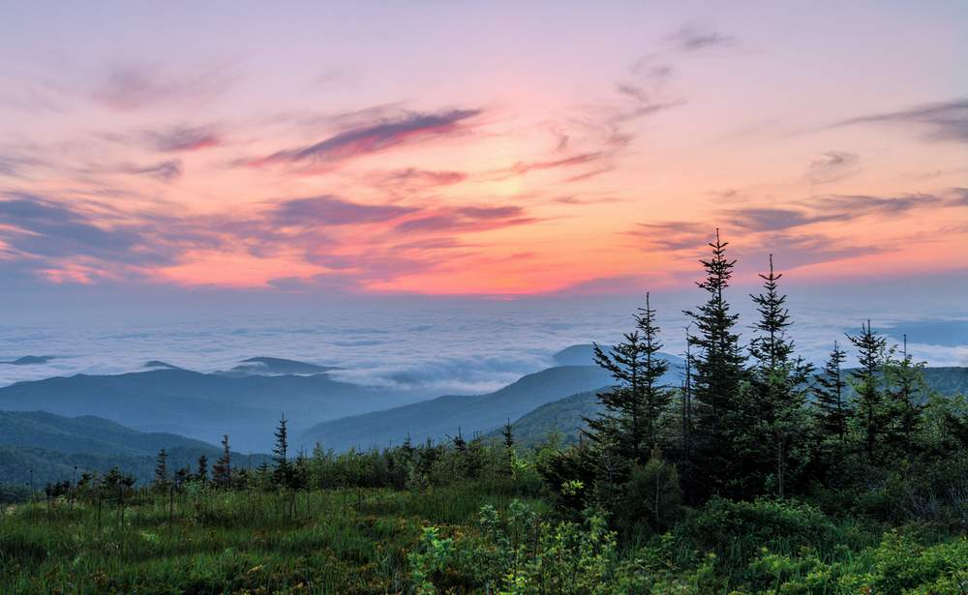
Каждый человек любит свою родину – место, где родился и рос. Приморский край – моя милая родина….
Люблю тебя, Приморье синеглазое,
Небес и сопок яростную синь!
Тебя, увидев раз, как деву красную,
Забыть уже не хватит просто сил.
Люблю тайгу, с ресницами мохнатыми,
Ласкающими неба синеву.
Луга, цветочной россыпью богатые,
Благоуханьем вас с ума сведут
Тайга богата зверем, дикоросами,
Озёра, реки - рыбою кишат.
Здесь ситцем разнотравья, сенокосами -долины между сопками пестрят…

Slide 3

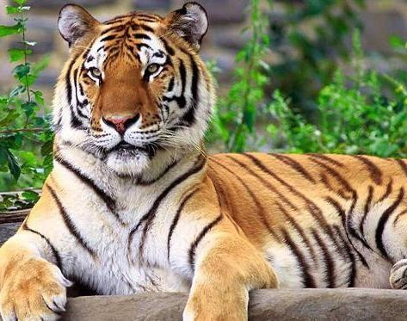
Сегодня Приморский край отмечает 83 года со дня образования. 20 октября 1938 года указом Президиума Верховного Совета СССР Дальневосточный край был разделен на Хабаровский и Приморский регионы. В этот день 83 года назад Приморский край получил свое современное название и обрел нынешний административно-территориальный статус.
Изначально в состав Приморского края вошли Приморская и Уссурийская области. Сегодня это 12 городских округов и 22 муниципальных района, это 659 населенных пунктов.

Slide 4
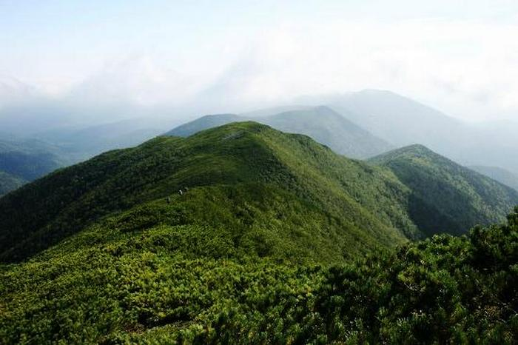
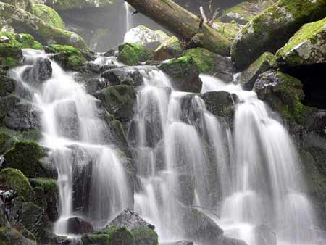
Приморский край –одно из красивейших мест России.
Достопримечательности Приморского края — это не только природные чудеса, но и творения рук человеческих. Это неподражаемая красота приморских водопадов и величие уссурийской тайги; это новейшие набережные и архитектурные памятники; это разнообразные музеи и зоопарки. Это все — Приморье!
Горы Сихотэ-Алинь
Шкотовские водопады

Slide 5
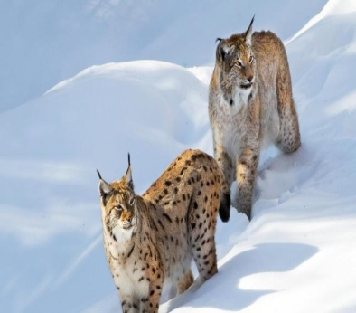
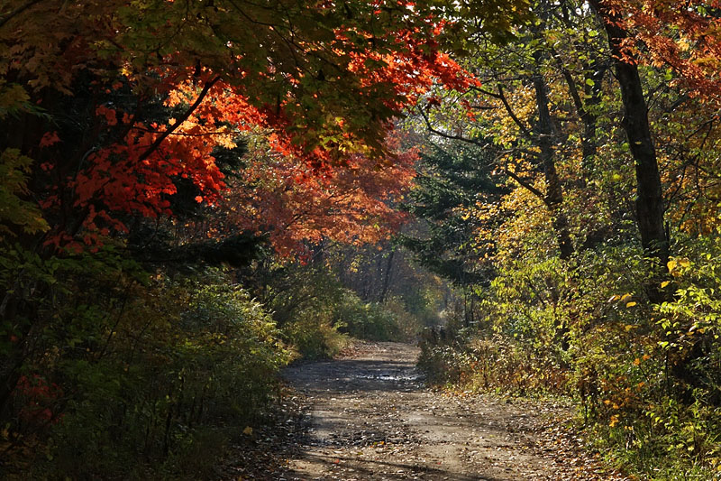
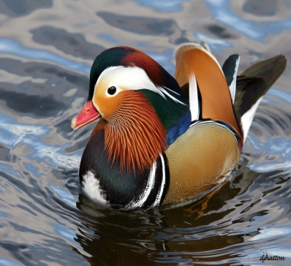
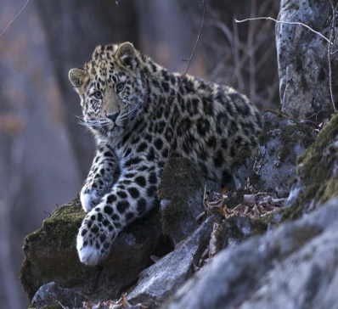
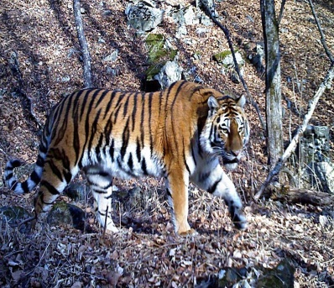
Заповедник Кедровая падь. Заповедник был организован в 1916 году.

Slide 6
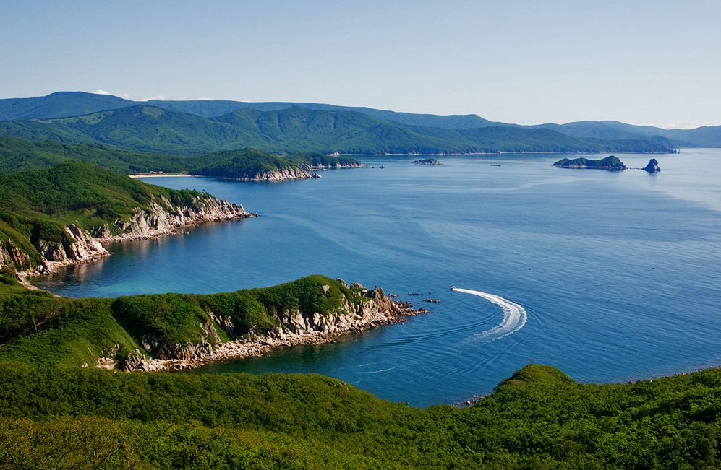
У каждого уголка России есть свое прошлое. Наш край тоже имеет свою многолетнюю историю…
Окутаны дымкой долины,
Прохладою дышат поля.
Тайгу вековую раздвинув,
Стальная бежит колея.
Сихоте-Алиня предгорья
Объяты предутренней мглой,
Приморье, мое ты приморье,
Край милый, до боли родной.
Причудливо движутся тени,
По сопкам таежным плывут,
Как будто Дерсу и Арсеньев
Выходят на новый маршрут.
Встают Комаров и
Пржевальский,
Фрегаты белеют вдали…
Приморье, мой край океанский,
Жемчужина русской земли.

Slide 7
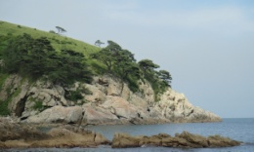
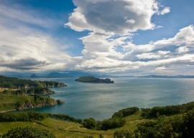
Самые древние поселения в Приморье, относящиеся к эпохе палеолита, были обнаружены на территории нынешнего Находкинского района.
Человек впервые появился на территории Приморья и континентальных районов Азии в эпоху палеолита более 30 тыс. лет назад. Это были собиратели и охотники на мамонтов, диких лошадей, бизонов, носорогов, медведей, лосей.
На финальной стадии каменного века население континентальной части Приморья осваивает примитивное земледелие. В конце II тысячелетия до н.э. древние люди начинают использовать бронзовые орудия труда и оружие.
В начале железного века - около 2800 лет назад - прибрежную зону Приморья занимало население янковской археологической культуры. Люди круглый год жили в крупных поселках. На побережье выращивали просо, в континентальной зоне - ячмень. Занимались рыболовством, собирали моллюсков и растения, охотились.
Примерно в это же время, 2300 лет назад, в западных районах Приморья появились носители кроуновской культуры (племена воцзюй).
В середине I тысячелетия н.э. Приморье было заселено племенами сумо моэх, было образовано государство, с начала VIII в. получившее название Бохай (698 - 926). На территории Приморья, южная часть которого оказалась в составе Бохая с середины VII в., находились по меньшей мере две территориально-административные единицы: область Шуайбинь, названная по реке (Суйфэнь, Суйфун, Раздольная), в долине которой располагался ее центр, и округ Янь (Яньчжоу), остатками центрального города его является городище близ пос. Краскино в Хасанском районе.

Slide 8
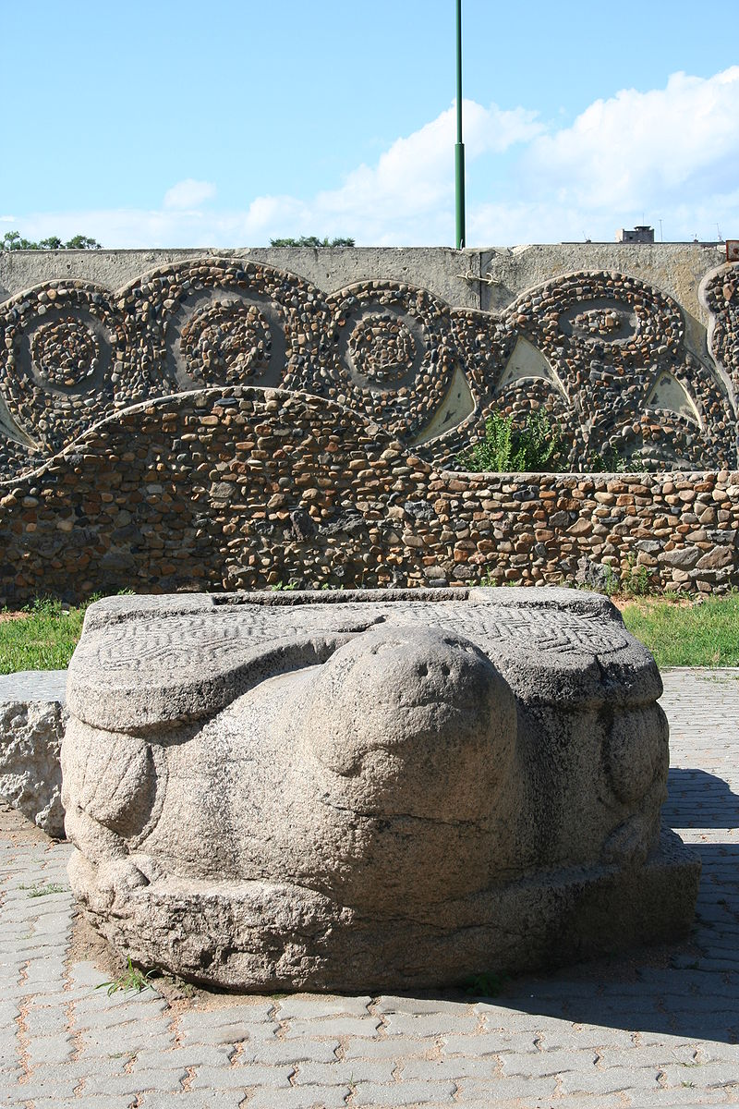
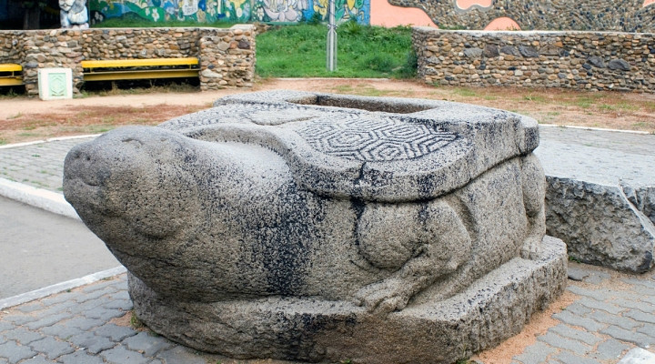
В 926 г. Бохай был уничтожен киданями. После 926 г. происходит объединение части племен хэйшуй моэх, известных с X в. под именем чжурчжени. Образованное ими государство Цзинь (Золота империя, 1115-1234) разгромило киданьскую империю Ляо (916-1125) и в ходе войн с китаиской империей Сун завоевало весь Северный Китай.
На территории Приморья находилась цзиньская губерния Сюйпинь с центром в районе современного города Уссурийска.
Чжурчжэньская каменная черепаха в городском парке города Уссурийска

Slide 9
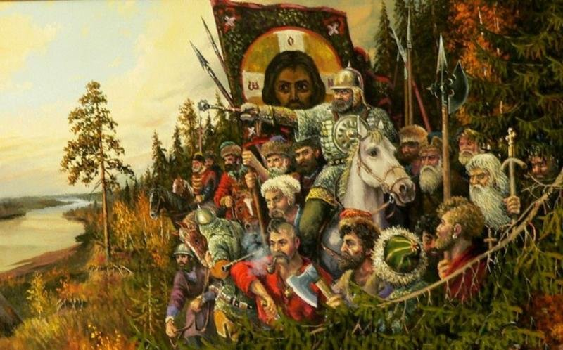
Земля Приморская – земля российская, русская.
В героическую летопись ее освоения вписано немало ярких страниц. История Приморья – неотъемлемая часть истории России. Слава края восходит в те далекие времена, когда землепроходцы начали свой путь в край встречи солнца. Начало освоения восточных земель положил отряд под командой Ермака, который в 1581 году перешел через уральские горы. Сквозь непроходимую тайгу, через высокие горы, через широкие бурные реки шли отважные русские люди в неведомые края и удивлялись богатству этих мест.
Покорение Сибири Ермаком. 16 век.

Slide 10
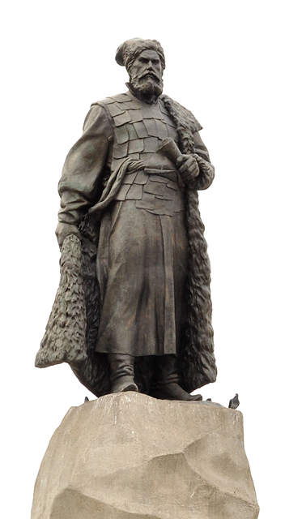
Землепроходцы пришли босые,
Топором прорубая путь.
Не забудь их моя Россия,
Добрым именем помянуть.
П.С.Комаров
1639 год – русские казаки вышли к берегам Охотского моря.
1647-1651 годы – Ерофей Хабаров с отрядом первопроходцев изучил подробно реку Амур.
1656 год – Онуфрий Степанов изучил реку Уссури, ее притоки – Хор и Бикин.
С тех пор и до середины 19 века территория края практически не изучалась
Настоящая же история Приморья началась с его освоения русскими путешественниками, мореплавателями, исследователями
Город Хабаровск. Памятник Е.П. Хабарову.

Slide 11
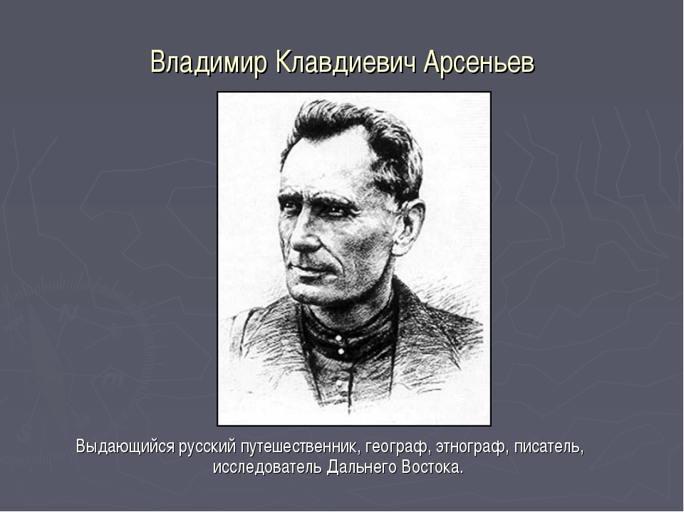
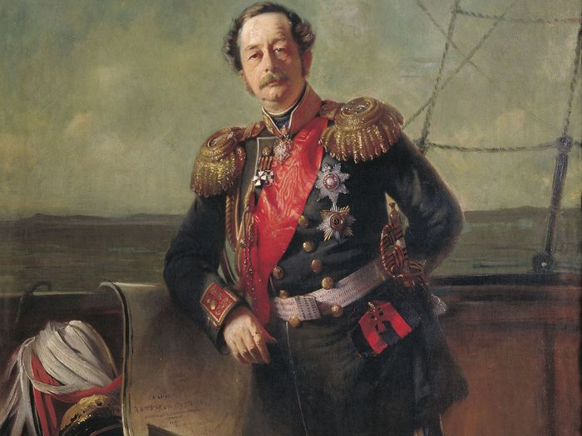
В 1850 году Г.И. Невельской основывает на берегу Тихого океана Николаевский пост и присоединяет земли Дальнего Востока к российским землям. С этого момента начинается активное освоение дальневосточных земель. Немало сил и трудов положили для освоения дальневосточных земель Арсеньев, Пржевальский и Комаров. Особое место в развитии Приморья принадлежит Муравьеву – Амурскому.
Николай Николаевич Муравьев-Амурский, военачальник и государственный деятель

Slide 12
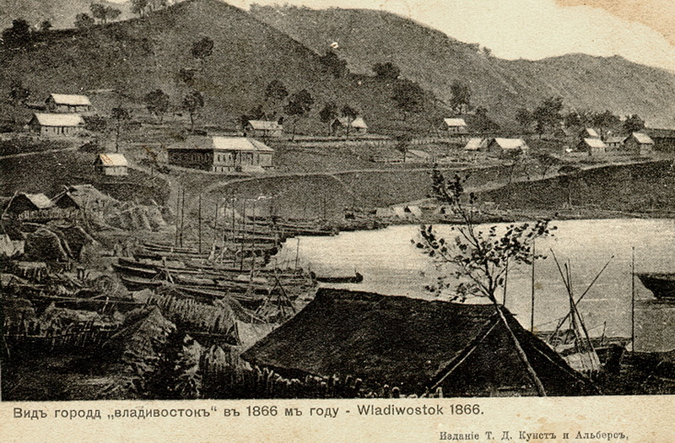
Укреплять свои позиции на северо-западном побережье Тихого океана Россия начала в середине XIX века. Время было выбрано неспроста: в 1840 году империя Цин, ранее бывшая безусловным региональным гегемоном, столкнулась с агрессией Великобритании (в мировой историографии этот конфликт известен, как первая опиумная война). Чтобы противостоять могущественному врагу, к которому со временем присоединилась еще и Франция, китайское государство было вынуждено мобилизовать все силы и оголить северные регионы страны.
Для российской экспансии происходящее было как нельзя кстати – территориальные претензии к Цин предъявлялись еще с середины XVII века. Началось активное заселение дальневосточных областей, казаки основывали новые гарнизоны, и в 1858 году правобережье Амура официально отошло к России по заключенному с империей Цин Айгуньскому договору. Еще два года спустя был подписан Пекинский договор, передавший под российскую юрисдикцию пространство между правым берегом Амура, рекой Уссури и Японским морем – земли, на которых и расположен наш край.
В те годы все территориальные приобретения отошли к Приморской области – огромному субъекту Российской империи, который был образован в 1856 году на восточном рубеже страны. Чтобы укрепить российскую власть, на территории основывались новые села, порты и военные посты. В том числе и Владивосток, отсчет истории которого был положен 20 июня (2 июля по новому стилю) 1860 года.
г.Владивосток 1866 год

Slide 13
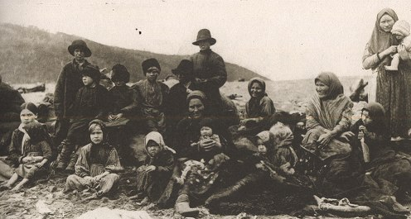
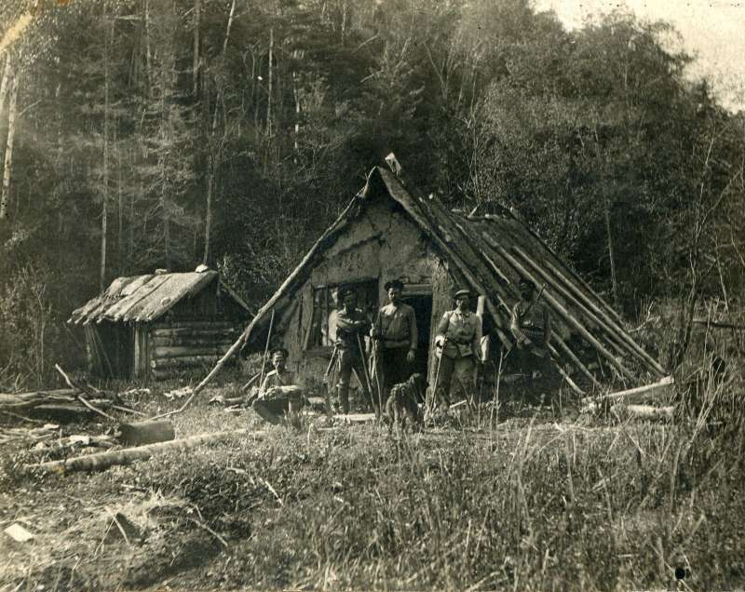
26 мая 1861 г. южные земли Дальнего Востока России, включая Приморскую область, были объявлены открытыми для заселения крестьянами и “предприимчивыми людьми всех сословий”. Приморье заселяли казаки и крестьяне, демобилизованные чины армии и флота, ремесленники и квалифицированные рабочие-контрактники, каторжане и ссыльные, иностранцы, получившие российское подданство, и временно проживающие здесь отходники.
Только за 1861-1900 г.г. на Дальний Восток России, включая Приморье, прибыло 116 тыс. человек, из них почти 82 % крестьян и 9% казаков; за 1 901-1916 г.г. сюда переселилось 287 тыс. человек.
Переселенцы из Малороссийских губерний. 1860-е годы
Освоение Приморского края, 19 век

Slide 14
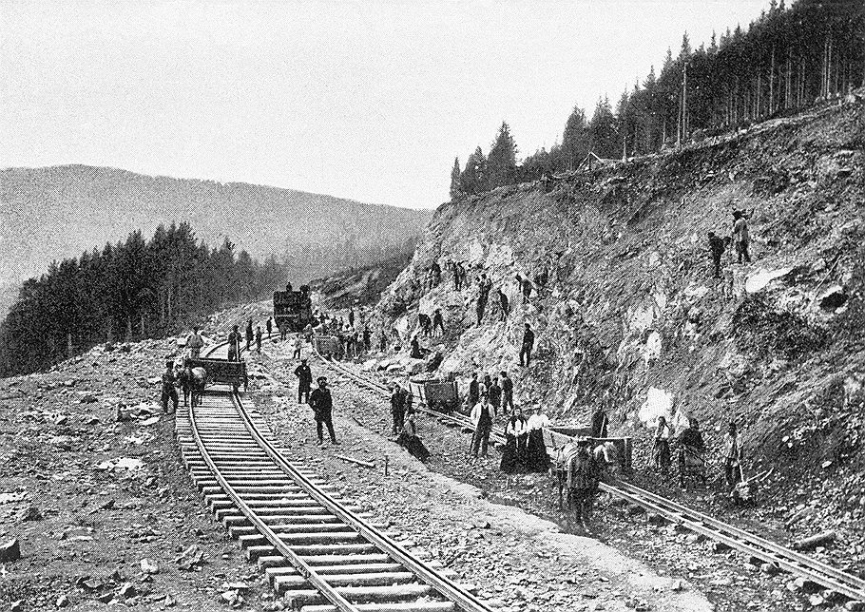
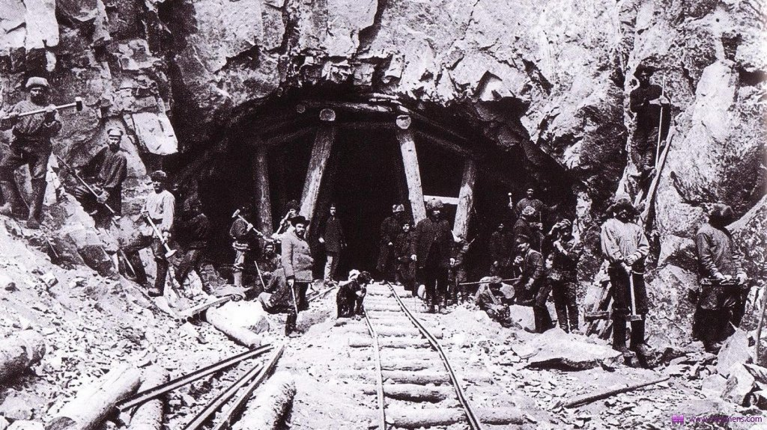
С целью дальнейшего укрепления российских позиций на Дальнем востоке, в 1891 году было начато сооружение Транссибирской железнодорожной магистрали длиной около 7 тысяч км. В 1903 году, с приемом в постоянную эксплуатацию КВЖД, было налажено регулярное ж/д сообщение между Санкт-Петербургом и портами Владивосток и Дальний.
Строительство Транссибирской магистрали

Slide 15
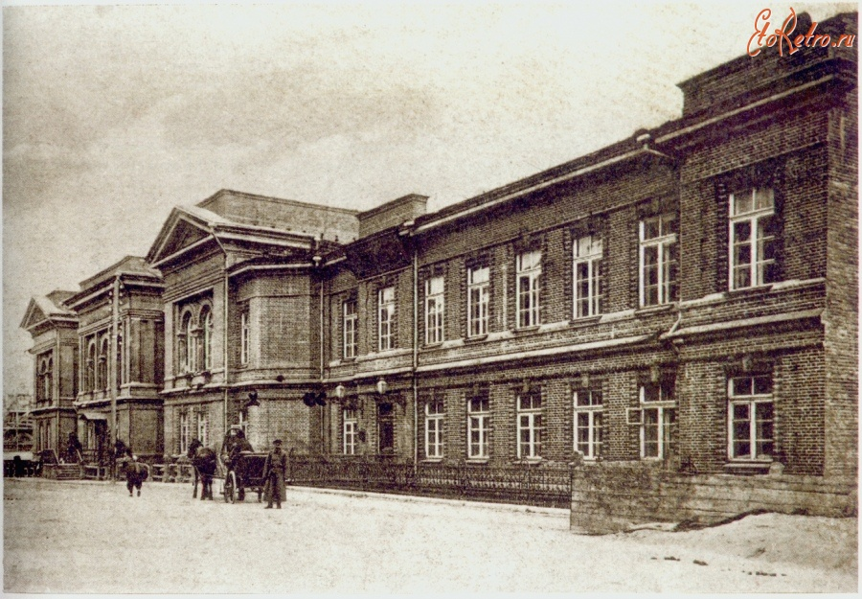
В 1899 году во Владивостоке был основан Восточный институт– первое высшее учебное заведение в Восточной Сибири и на Дальнем Востоке.
Владивосток - Главный вход в Восточный институт

Slide 16
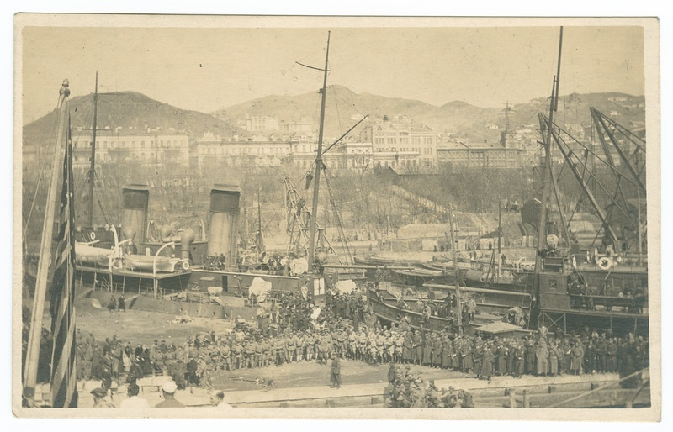
В годы Гражданской войны Приморье было ареной ожесточенных боев и окончательно взято под контроль большевиками лишь в октябре 1922 года

Slide 17
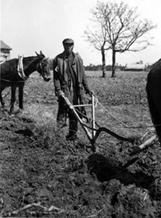
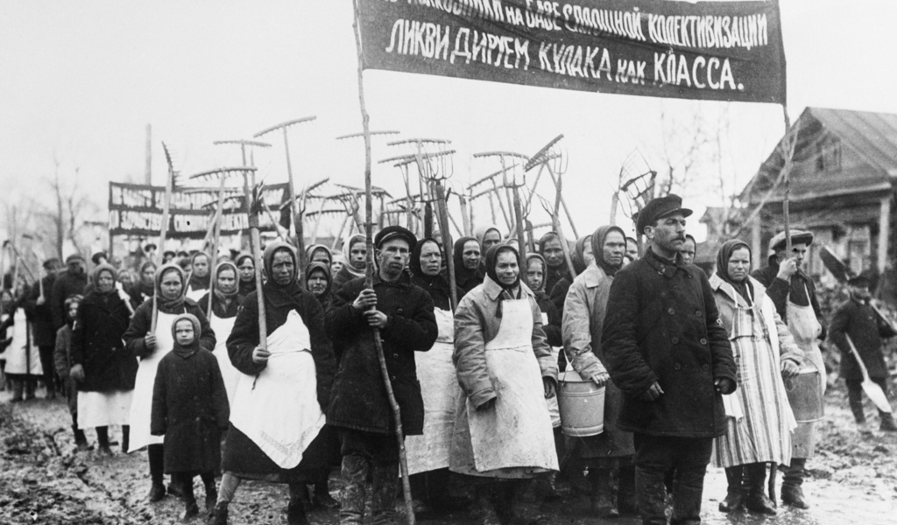
К середине 20-х годов население Приморья уже составляло 600 тысяч человек, или почти половину всех дальневосточников. 30-е годы в Приморье, как и в целом по стране, характерны форсированной индустриализацией и коллективизацией сельского хозяйства. Эти процессы сопровождались миграцией на Дальний Восток жителей сибирских и западных районов СССР.

Slide 18
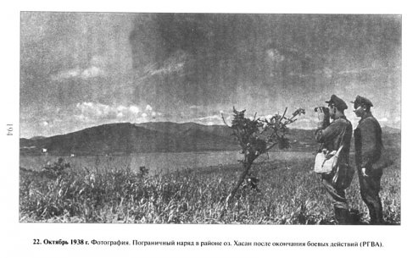
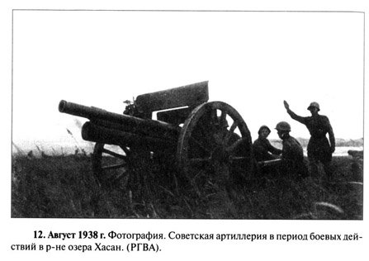
Тридцатые годы также отмечены Хасанскими боями (1938 год) между СССР и Японской императорской армией. Японцы попытались захватить территорию СССР у оз. Хасан, но были отбиты частями Красной Армии под командованием Блюхера.

Slide 19
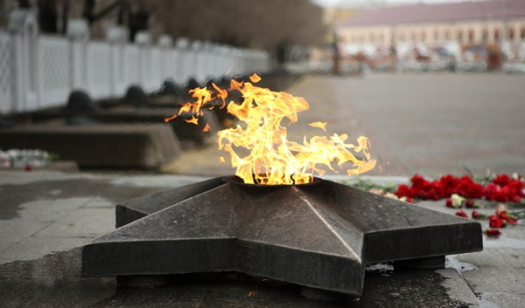
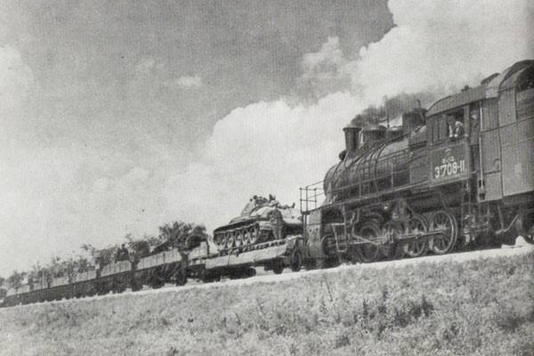
 Сражения Второй мировой войны не коснулись территории советского Дальнего Востока и территории Приморского края. Однако напряжение, порожденное войной, ощущалось во всем: в стремлении трудиться лучше и с большей отдачей, в жадном ожидании сообщений о событиях на фронте, в трепетном волнении при получении каждой весточки от родных людей, сражавшихся с фашистами, как они, не ранены, живы ли? Особую тревогу ощущали дальневосточники от опасной близости с Японией. В годы ВОВ Приморье являлось глубоким тылом, полностью работавшим на фронт.
За годы войны из Приморского края было призвано более 200 тысяч человек. Многие приморцы ушли на фронт добровольцами.
Когда земля от крови стыла,
Когда горел наш общий дом,
Победу труженики тыла
Ковали праведным трудом.
Когда фашизму рвали тело
Отцы, мужья и сыновья,
В тылу бурлило и кипело –
Трудилась Родина моя.
Сильнее стали женщин плечи,
Взрослели дети на глазах.
Горели доменные печи,
Рожь колосилась на полях.
Все для Победы! Все для фронта!
А сами – в поле и к станку,
Чтобы отправить хлеб и танки
На фронт солдату-мужику.
Все отдавали: силы, средства…
Война тащила за собой
Детей, не ведающих детства,
И женщин с горькою судьбой.

Slide 20
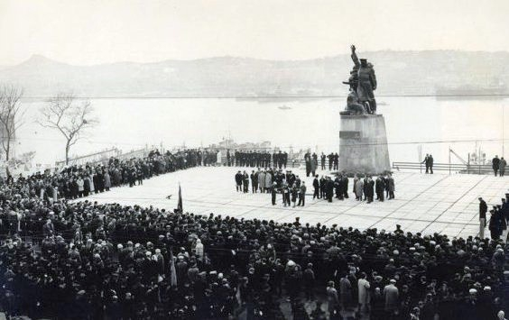
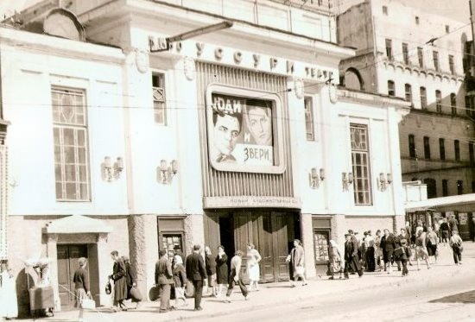
В послевоенный период продолжилось социально-экономическое развитие края с образованием крупных предприятий различных отраслей промышленности и транспорта. К 1979 году общее население края приблизилось к двум миллионам, с преобладанием городского населения.
Открытие памятника Морякам торгового флота. Ноябрь 1969 год.
г. Владивосток
Кинотеатр «Уссури». 1970-годы
г. Владивосток

Slide 21
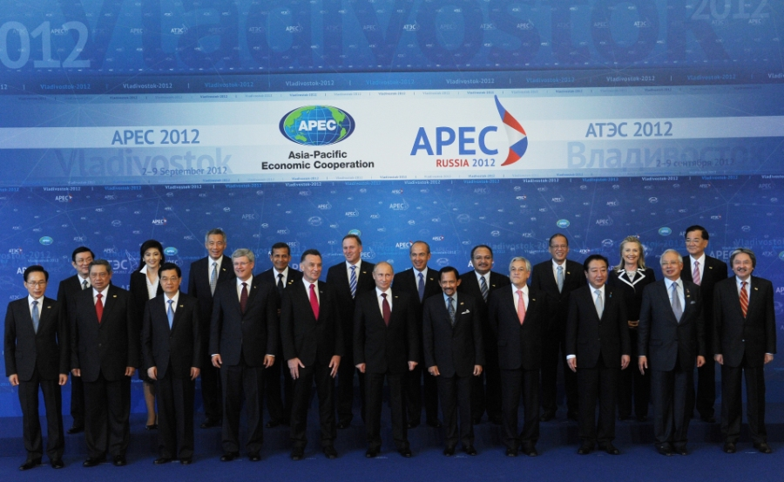
Шли годы. Менялась внешняя политика России и вместе с ней роль Приморского края. Ширились международные связи, возрастала роль Владивостока как порта. Сегодня Приморский край – восточные ворота России. В 2012 году Владивосток и Приморье принимали гостей и участников Саммита стран АТР.

Slide 22
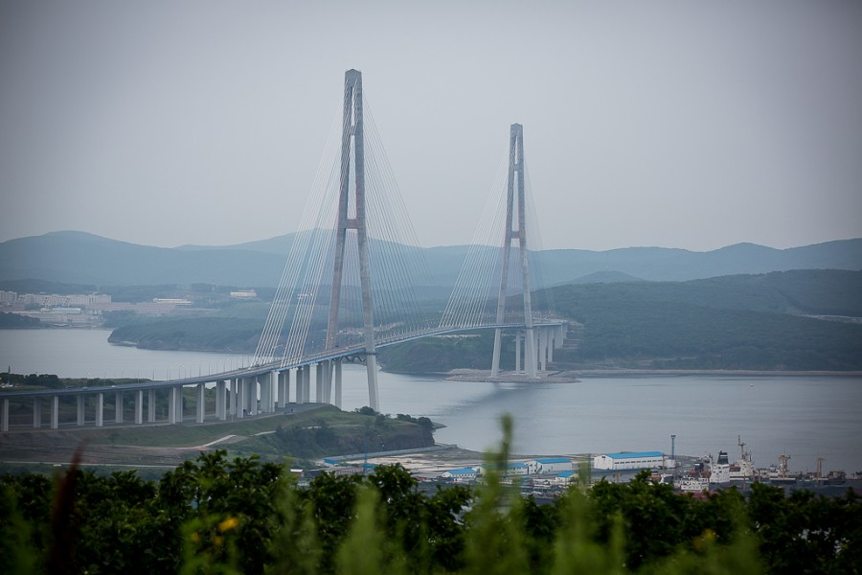
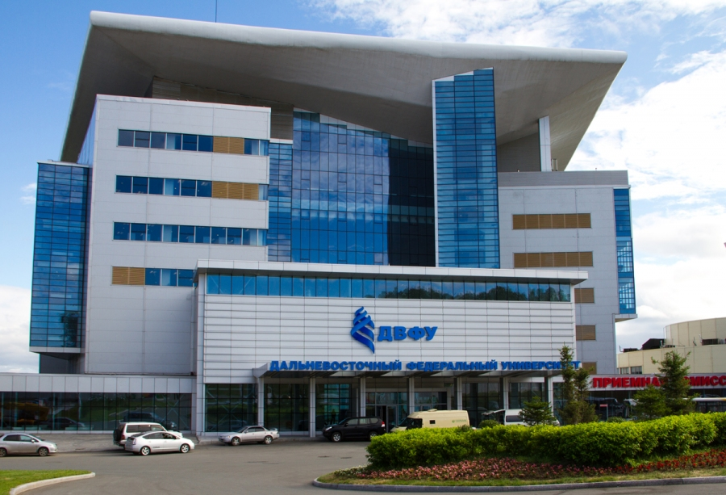
За период подготовки к Саммиту в крае были построены следующие объекты:.
мост на остров Русский.
г. Владивосток
кампус ДВФУ (сегодня единственный в России университет, город для студентов, включающий в себя: учебные корпуса, комфортабельные общежития, бассейн, стадион, тренажерные залы, бесплатный Wi-Fi и многое другое)

Slide 23
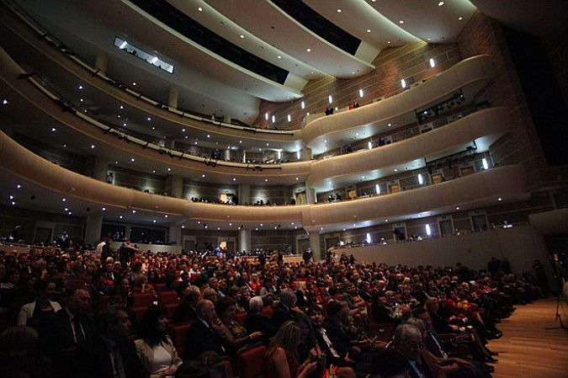
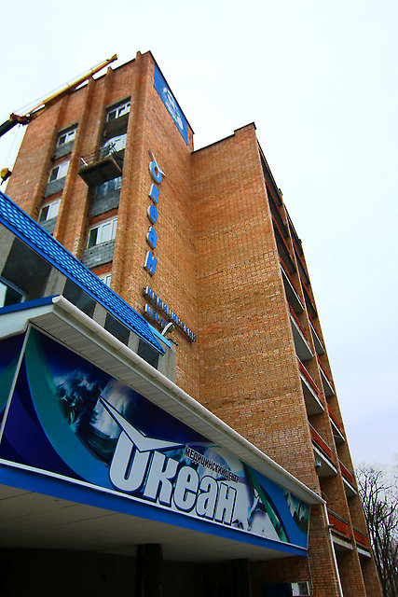
Театр оперы и балеты (премьера состоялась в октябре 2013)
Медицинский центр «Океан»

Slide 24
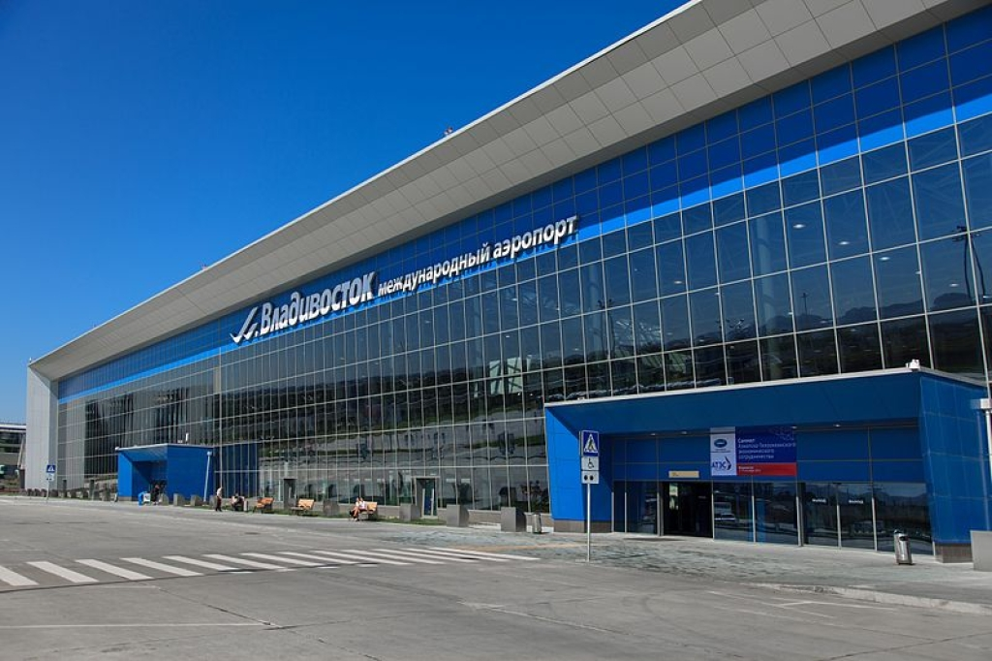
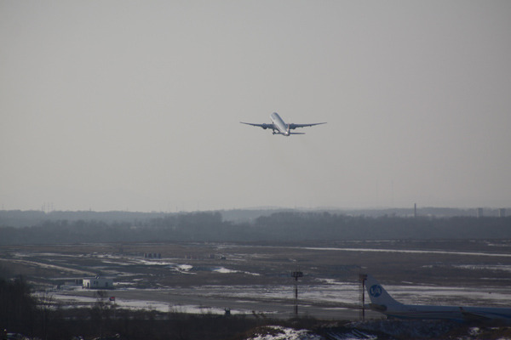
Международный аэропорт «Кневичи»
принимает самолеты всех типов. Аэропорт работает в любую погоду. Принимает более 1 млн. пассажиров в год

Slide 25

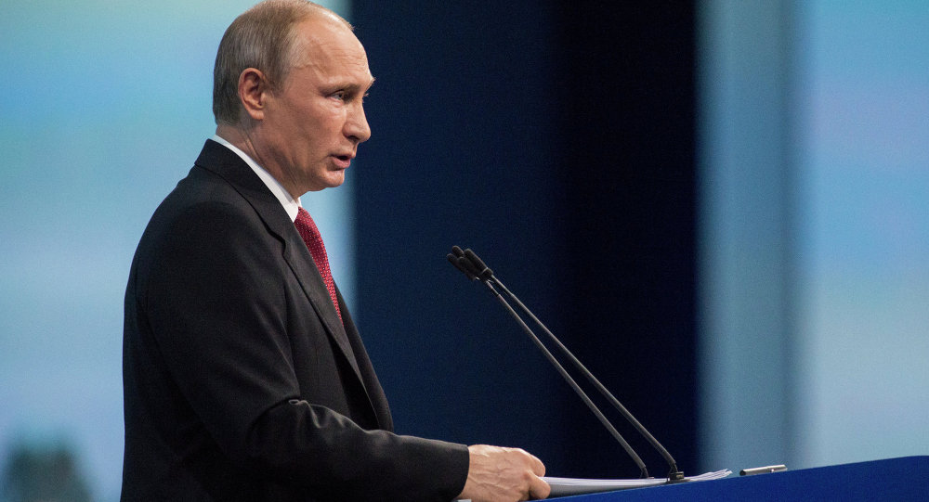
Постепенно Приморский край превратился в экономически успешный район России.
Здесь сосредоточена большая часть всего морского, железнодорожного и авиационного транспорта Российской Федерации. Кроме того, в Приморье находятся два крупных пароходства страны, и активно развивается рыбная промышленность. Край играет важную роль в контакте России с Азиатскими странами. Первый Восточный экономический форум, прошедший во Владивостоке с 3 по 5 сентября, собрал более 2,5 тысяч человек на острове Русский.
Первый Восточный экономический форум, который проходил с 3 по 5 сентября во Владивостоке, стал одним из важнейших событий 2015 года.

Slide 26

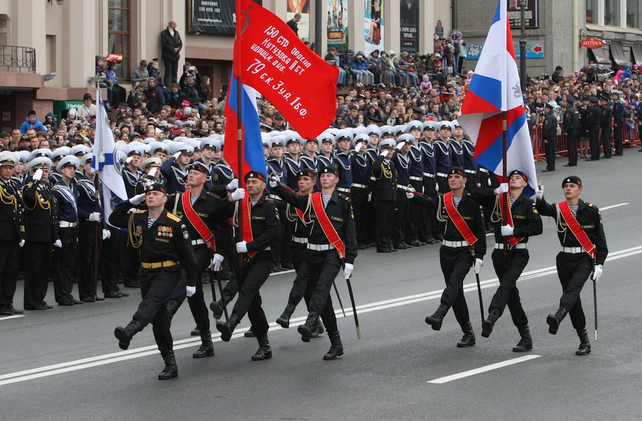
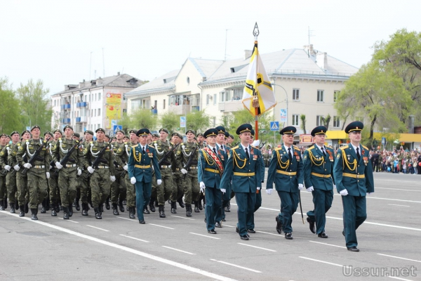
Каждый из нас помнит и чтит историю своего государства, историю своей малой Родины. В 2015 году Приморье праздновало 70-летие Победы в Великой Отечественной войне. Мероприятия, посвященные годовщине Великой Победы, проходили во всех муниципальных образованиях края.
г. Владивосток
г.Уссурийск
Торжественный парад, посвященный 70-летию Победы в Великой Отечественной войне

Slide 27
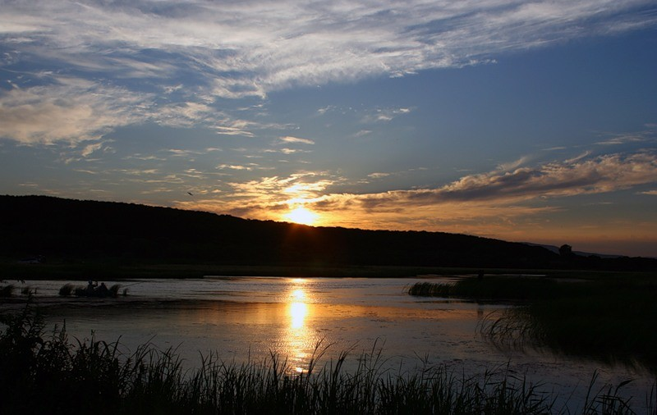
Спасибо за внимание
Родного неба милый свет,
Знакомые потоки,
Златые игры первых лет
И первых лет уроки.
Что вашу прелесть заменит?
- О, Родина святая!
Какое сердце не дрожит,
Тебя благославляя?
Привет тебе, мой край родной,
С твоими тёмными лесами,
С твоей великою рекой
И неоглядными полями!
Привет тебе, народ родимый,
Герой труда неутомимый,
Среди зимы и в летний зной,
Привет тебе, мой край родной!

